Slide 1
Программирование на Python
Лекция 10
Лямбда выражения
Модули

Slide 2
Вопросы на повторение
Что такое файл?
Какие два типа файлов вам известны?
Как можно открыть файл?
Какие режимы работы с файлами существуют?
Перечислите атрибуты объектов файлов.
Как закрыть файл?
Как записать данные в файл?
Как считать заданное количество байт (символов) из файла?
Как считать строку из файла?
Как считать все строки и получить список строк?
Как определить позицию указателя в файле?
Как изменить позицию указателя?
Как применяется ключевое слово with?

Slide 3
Задача на повторение
Расшифровать содержимое файла. Ключ – цифра 10
83
42
118
121
128
111
42
90
131
126
114
121
120

Slide 4
Лямбда выражения
Лямбда-выражение в программировании — специальный синтаксис для определения функциональных объектов, заимствованный из λ-исчисления.
hello():
Ля́мбда-исчисле́ние (λ-исчисление) — формальная система, разработанная американским математиком Алонзо Чёрчем, для формализации и анализа понятия вычислимости.
Материал из Википедии — свободной энциклопедии

Slide 5
Лямбда выражения
Выражение lambda в Python создает функцию, которая будет вызываться позднее, но в отличие от инструкции def, выражение возвращает функцию, а не связывает ее с именем.
lambda - возвращают анонимные функции, то есть без имени. На практике они часто используются, как способ получить встроенную функцию или отложить выполнение определенного фрагмента программного кода.
hello():

Slide 6
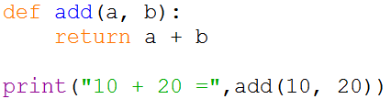



Пример лямбда выражений
#Именованная функция:
#Лямбда выражение:
hello():

Slide 7
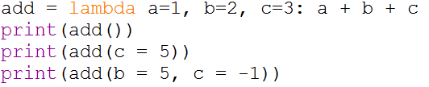
Аргументы по умолчанию
В lambda-выражениях можно использовать аргументы со значениями по умолчанию:
hello():
Лямбда-выражения удобны для определения не очень сложных функций, которые передаются затем другим функциям.

Slide 8
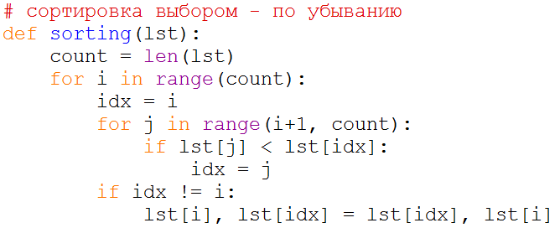
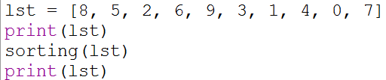

Сортировка выбором– по убыванию
Сравнение
https://ru.wikipedia.org/wiki/Сортировка_выбором

Slide 9
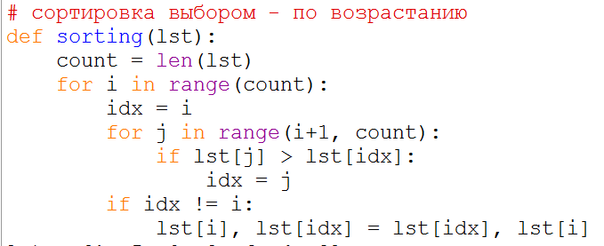

Сортировка по возрастанию
hello():
Сравнение

Slide 10
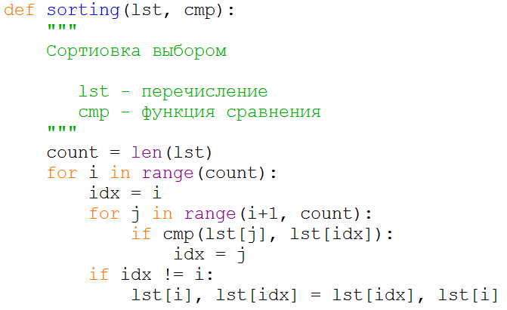
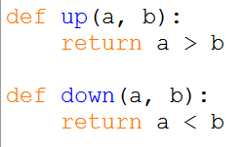
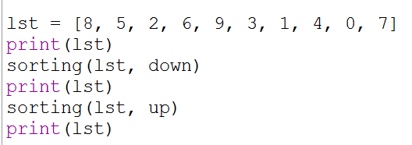

Универсальное решение
Функции сравнения:
hello():

Slide 11
Универсальное решение
Функции сравнения:
hello():

Slide 12
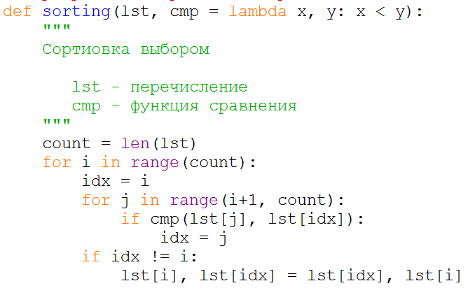
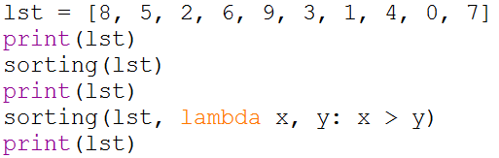
Передача в функцию лямбд
Лямбда по умолчанию

Slide 13
Передача в функцию лямбд
Лямбда как аргумент

Slide 14
Различия lambda от def
lambda – это выражение, а не инструкция. По этой причине ключевое слово lambda может появляться там, где синтаксис языка Python не позволяет использовать инструкцию def, – внутри литералов или в вызовах функций.
Tело lambda – это не блок инструкций, а единственное выражение.
Тело lambda - выражения сродни тому, что вы помещаете в инструкцию return внутри определения def, – вы просто вводите результат в виде выражения вместо его явного возврата.
hello():

Slide 15
ФУНКЦИИ ВЫСШИХ ПОРЯДКОВ
Это такие функции, одним из аргументов которых являются другие функции.
hello():
filter (function, iterable) - Возвращает итератор из тех элементов, для которых function возвращает истину.
map (function, iterator) - Итератор, получившийся после применения к каждому элементу последовательности функции function.
reduce (function, iterator) - Используется для организации цепочечных вычислений
Notes:
http://www.bogotobogo.com/python/python_fncs_map_filter_reduce.php
https://ru.wikipedia.org/wiki/%D0%A4%D1%83%D0%BD%D0%BA%D1%86%D0%B8%D0%BE%D0%BD%D0%B0%D0%BB%D1%8C%D0%BD%D0%BE%D0%B5_%D0%BF%D1%80%D0%BE%D0%B3%D1%80%D0%B0%D0%BC%D0%BC%D0%B8%D1%80%D0%BE%D0%B2%D0%B0%D0%BD%D0%B8%D0%B5_%D0%BD%D0%B0_Python
https://docs.python.org/3/library/functions.html

Slide 16
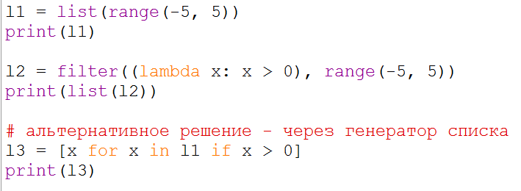

filter
Возвращает итератор из тех элементов, для которых function возвращает истину.
hello():
Notes:
http://www.bogotobogo.com/python/python_fncs_map_filter_reduce.php
https://ru.wikipedia.org/wiki/%D0%A4%D1%83%D0%BD%D0%BA%D1%86%D0%B8%D0%BE%D0%BD%D0%B0%D0%BB%D1%8C%D0%BD%D0%BE%D0%B5_%D0%BF%D1%80%D0%BE%D0%B3%D1%80%D0%B0%D0%BC%D0%BC%D0%B8%D1%80%D0%BE%D0%B2%D0%B0%D0%BD%D0%B8%D0%B5_%D0%BD%D0%B0_Python
https://docs.python.org/3/library/functions.html

Slide 17
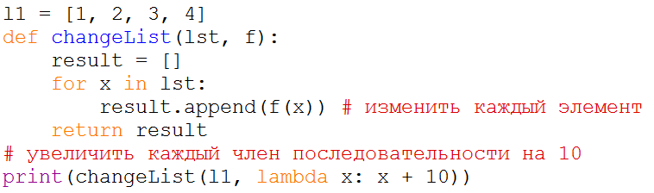
map
Итератор, получившийся после применения к каждому элементу последовательности функции function.
hello():
Notes:
http://www.bogotobogo.com/python/python_fncs_map_filter_reduce.php
https://ru.wikipedia.org/wiki/%D0%A4%D1%83%D0%BD%D0%BA%D1%86%D0%B8%D0%BE%D0%BD%D0%B0%D0%BB%D1%8C%D0%BD%D0%BE%D0%B5_%D0%BF%D1%80%D0%BE%D0%B3%D1%80%D0%B0%D0%BC%D0%BC%D0%B8%D1%80%D0%BE%D0%B2%D0%B0%D0%BD%D0%B8%D0%B5_%D0%BD%D0%B0_Python
https://docs.python.org/3/library/functions.html

Slide 18
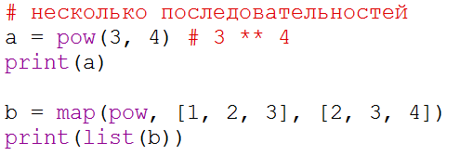

map
Несколько последовательностей
hello():
Notes:
http://www.bogotobogo.com/python/python_fncs_map_filter_reduce.php
https://ru.wikipedia.org/wiki/%D0%A4%D1%83%D0%BD%D0%BA%D1%86%D0%B8%D0%BE%D0%BD%D0%B0%D0%BB%D1%8C%D0%BD%D0%BE%D0%B5_%D0%BF%D1%80%D0%BE%D0%B3%D1%80%D0%B0%D0%BC%D0%BC%D0%B8%D1%80%D0%BE%D0%B2%D0%B0%D0%BD%D0%B8%D0%B5_%D0%BD%D0%B0_Python
https://docs.python.org/3/library/functions.html

Slide 19
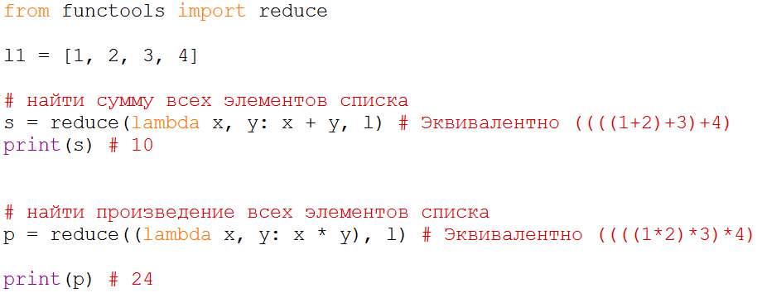
reduce
Используется для организации цепочечных вычислений
hello():
Notes:
http://www.bogotobogo.com/python/python_fncs_map_filter_reduce.php
https://ru.wikipedia.org/wiki/%D0%A4%D1%83%D0%BD%D0%BA%D1%86%D0%B8%D0%BE%D0%BD%D0%B0%D0%BB%D1%8C%D0%BD%D0%BE%D0%B5_%D0%BF%D1%80%D0%BE%D0%B3%D1%80%D0%B0%D0%BC%D0%BC%D0%B8%D1%80%D0%BE%D0%B2%D0%B0%D0%BD%D0%B8%D0%B5_%D0%BD%D0%B0_Python
https://docs.python.org/3/library/functions.html

Slide 20

zip
zip – возвращает итератор по кортежам, где i-тый кортеж содержит i-тый элемент каждой из указанных последовательностей.
Notes:
https://pythonz.net/references/named/zip/

Slide 21
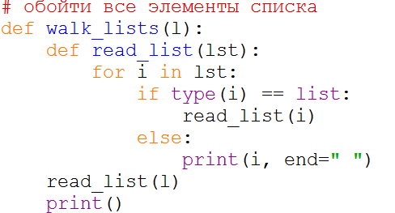


Вложенные функции
Это объект функции внутри которых объявляются другие функции.
Notes:
https://pythlife.blogspot.com/2012/11/python.html
http://v-resheno.ru/481996-nested-functions-scope-in-python

Slide 22
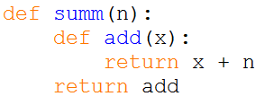
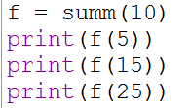

Замыкания
Это объект функции, который сохраняет значения в объемлющих областях видимости, даже когда эти области могут прекратить свое существование.
Замыкание 10
Notes:
https://pythlife.blogspot.com/2012/11/python.html
http://v-resheno.ru/481996-nested-functions-scope-in-python

Slide 23
Модули
Модулем в Python называется любой файл с программой. Все те программы, которые вы писали, можно назвать модулями.
Каждая программа может импортировать модуль и получить доступ к его классам, функциям и объектам.
Модуль может быть написан не только на Python, а например, на C или C++.
Подключить модуль можно с помощью инструкции import.

Slide 24
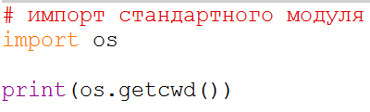

Импортирование всего модуля

Slide 25

Использование псевдонимов
Если название модуля слишком длинное, или оно вам не нравится по каким-то другим причинам, то для него можно создать псевдоним, с помощью ключевого слова as

Slide 26

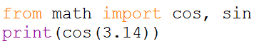

Инструкция from
Подключить определенные атрибуты модуля можно с помощью инструкции from

Slide 27
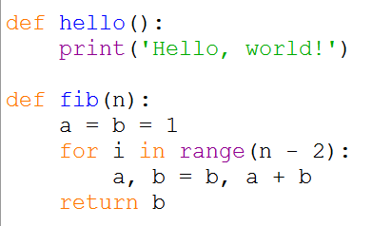
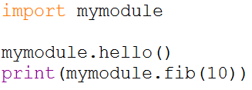
Создание своего модуля на Python
Создадим файл mymodule.py, в которой определим какие-нибудь функции
Теперь в этой же папке создадим другой файл, например, main.py:

